Slide 1
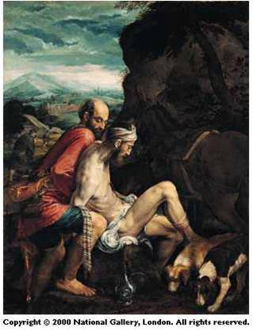
AUTORE:BASSANO IL BUON SAMARITANO
Invece un Samaritano, che era in viaggio, passandogli accanto, vide e ne ebbe compassione. Gli si fece vicino, gli fasciò le ferite, versandovi olio e vino; poi lo caricò sulla sua cavalcatura, lo portò in un albergo e si prese cura di lui. LUCA 33,35
Il pittore secondo noi vuole evidenziare come il samaritano aiuta l’uomo ferito nonostante fosse il suo nemico e lo cura come se fosse suo padre perché ne ha compassione come Dio ha compassione per l’uomo peccatore

Slide 2
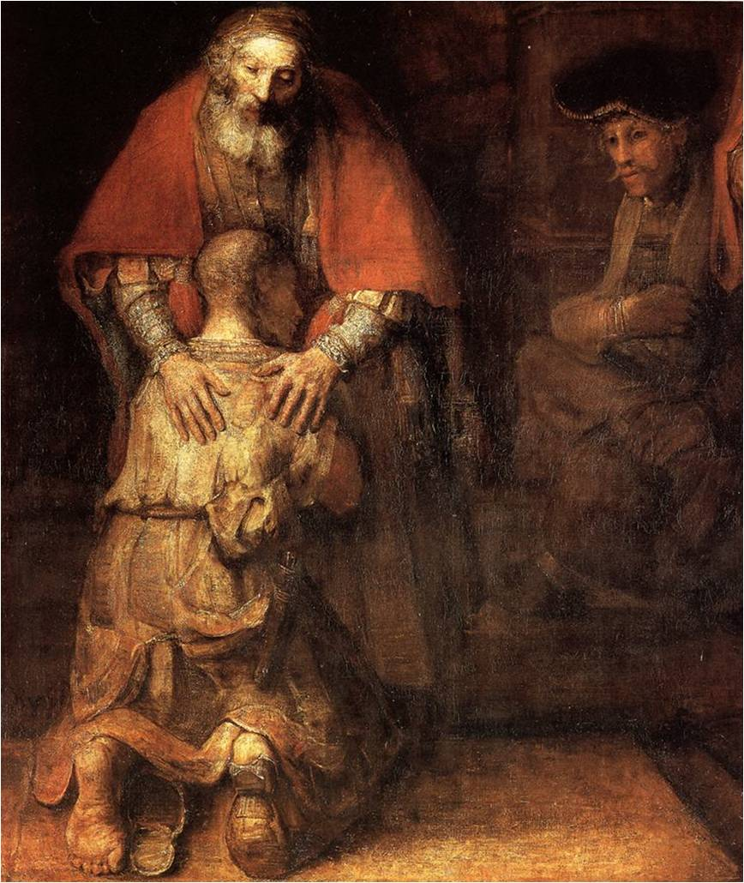
AUTORE:REMBRANDT PADRE MISERICORDIOSO
Quando era ancora lontano, suo padre lo vide, ebbe compassione, gli corse incontro, gli si gettò al collo e lo baciò. Il figlio gli disse: «Padre, ho peccato verso il Cielo e davanti a te; non sono più degno di essere chiamato tuo figlio».LUCA 15
Il pittore voleva evidenziare come il padre misericordioso accoglie il figlio . Il padre ha tenerezza per il figlio e lo perdona come Dio perdona il peccatore .L’autore dipinge il padre con una mano maschile e una femminile per far capire che l’amore è sia accogliente come una mamma che incoraggiante come un papà

Slide 3
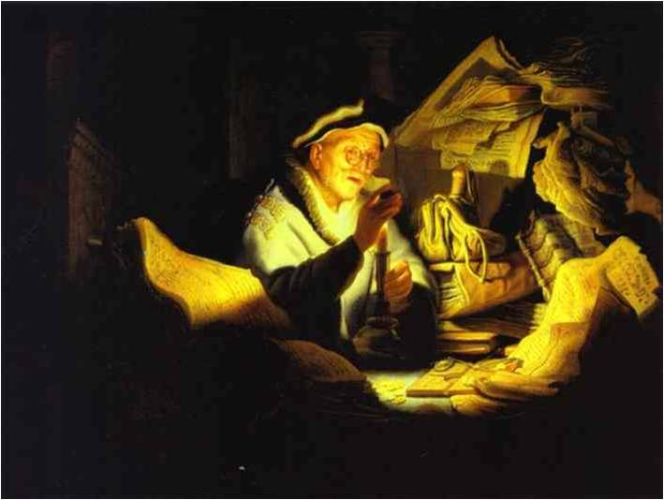
AUTORE:REMBRANDT RICCO AVARO
Anima mia, hai a disposizione molti beni, per molti anni; riposati, mangia, bevi e divèrtiti!». Ma Dio gli disse: «Stolto, questa notte stessa ti sarà richiesta la tua vita. E quello che hai preparato, di chi sarà?». Così è di chi accumula tesori per sé e non si arricchisce presso Dio».
LUCA 19,21
Secondo noi il pittore voleva evidenziare cosa succede quando si è troppo ricchi .Per l’uomo ricco la vera luce sono i soldi e non sa che la vera luce è Dio

Slide 4
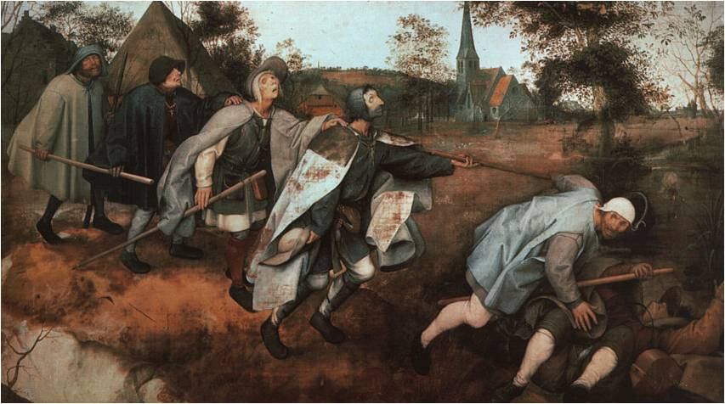
AUTORE: BRUEGEL I CIECHI
Lasciateli stare! Sono ciechi e guide di ciechi. E quando un cieco guida un altro cieco, tutti e due cadranno in un fosso!». MATTEO I5,14
L’ autore vuole far vedere cosa succede con le brutte amicizie e che ognuno deve pensare con la propria testa e scegliere delle buone guide per la vita

